Slide 1
LAPORAN TUGAS AKHIR PEMBUATAN APLIKASI
Aditya Rino Eka Jovario 2200018391 Kelas I

Slide 2
APLIKASI PELAYANAN PENCUCIAN MOBIL
https://github.com/LstGemini/Tugas-DSK/blob/1f915986151e924d5e659f1f8ffefc07082ef9bf/Cuci-mobil.asm

Slide 3
PENJELASAN
ASSEMBLY
APLIKASI
Assembly umumnya dikenal sebagai bahasa rakitan atau assembly language. Assembly language adalah bahasa pemrograman tingkat rendah yang digunakan untuk memprogram komputer, mikroprosesor, mikrokontroler, dan perangkat lain yang dapat diprogram. Bahasa assembly mengimplementasikan representasi bahasa mesin dalam bentuk simbol-simbol yang relatif mudah dipahami manusia.
Aplikasi pelayanan pencucian mobil adalah aplikasi yang digunakan untuk sebuah usaha mesin pencucian mobil untuk melayani customer yang ingin mencucikan mobilnya. Dengan aplikasi ini customer bisa memilih paket pelayanan pencucian yang diinginkan. Aplikasi ini dibuat untuk menghemat biaya, efisiensi waktu dan untuk meningkatkan kenyaman customer. Pembeli hanya perlu menginputkan nama dan nomor antrian, lalu aplikasi akan menampilkan daftar paket pelayanan yang tersedia

Slide 4
FITUR - FITUR
01
02
03
04
Input Data
List Paket
Pelanggan bisa memasukkan nama serta nomor antrian
Customer bisa memilih paket pelayanan yang diinginkan
Keterangan
Cetak Bukti
Pelanggan akan mendapat keterangan terkait paket yang dipilih
Hasi transaksi akan dicetak oleh aplikasi

Slide 5
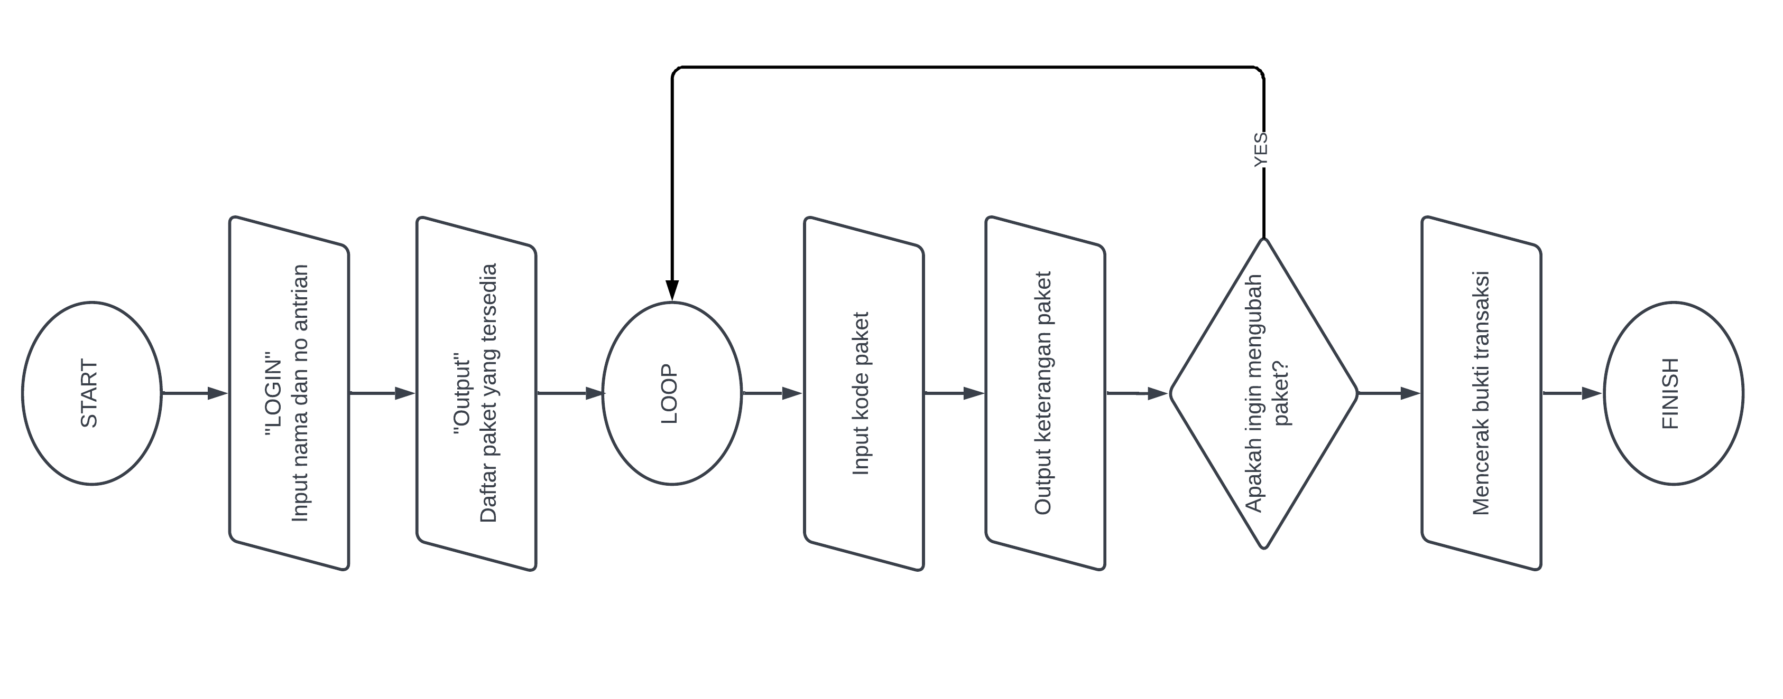
FLOWCHART

Slide 6
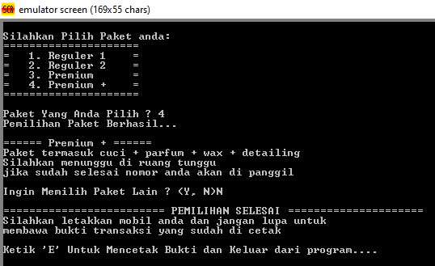
DESAIN RANCANGAN APLIKASI

Slide 7
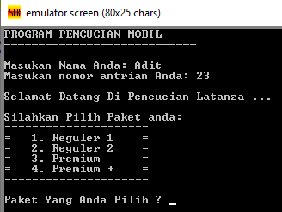
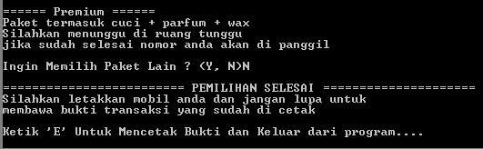
DESAIN PROGRAM
Keterangan paket yang dipilih.Input Y jika ingin memilih paket lain dan input N apabila selesai memilih serta tampilan apabila transaksi berhasil
Form login input indentitas dan nomor antrian serta list paket yang tersedia

Slide 8
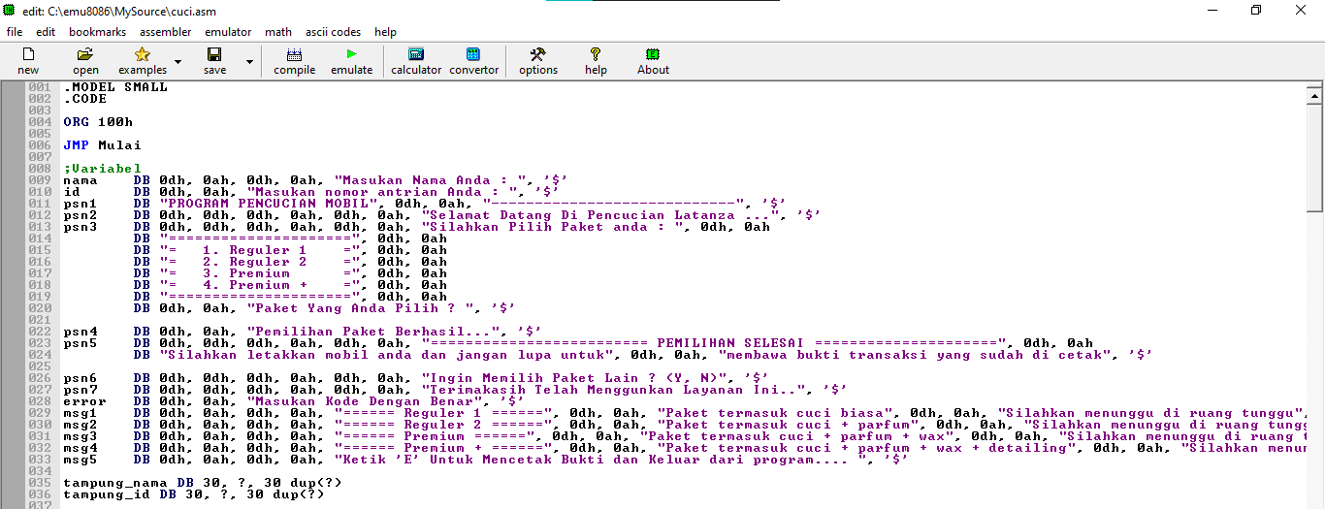
KODE PROGRAM
Kode Tampilan Aplikasi
Gambar tersebut adalah kumpulan program yang berfungsi untuk menampilkan desain aplikasi

Slide 9
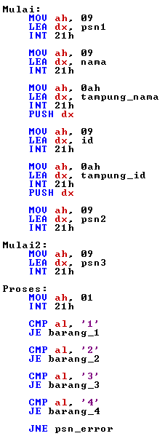
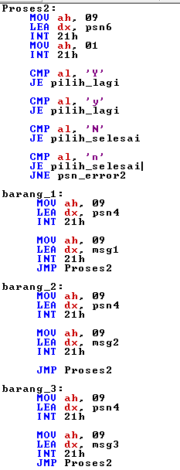
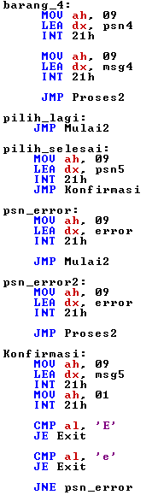
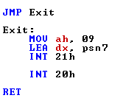
KODE PROGRAM
Kode Program Proses Aplikasi
Gambar tersebut adalah kumpulan program yang berfungsi untuk menjalankan system aplikasi

Slide 10
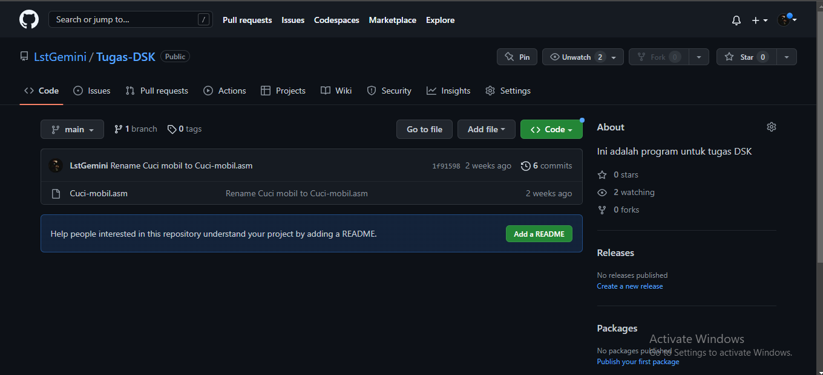
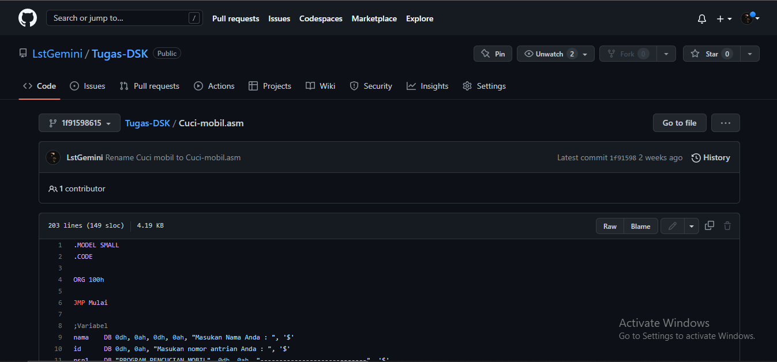
UPLOAD PROJECT
Project yang sudah saya buat telah saya upload di website github
https://github.com/LstGemini/Tugas-DSK/blob/1f915986151e924d5e659f1f8ffefc07082ef9bf/Cuci-mobil.asm

Slide 11
(SEKIAN & TERIMAKASIH)

